Slide 1
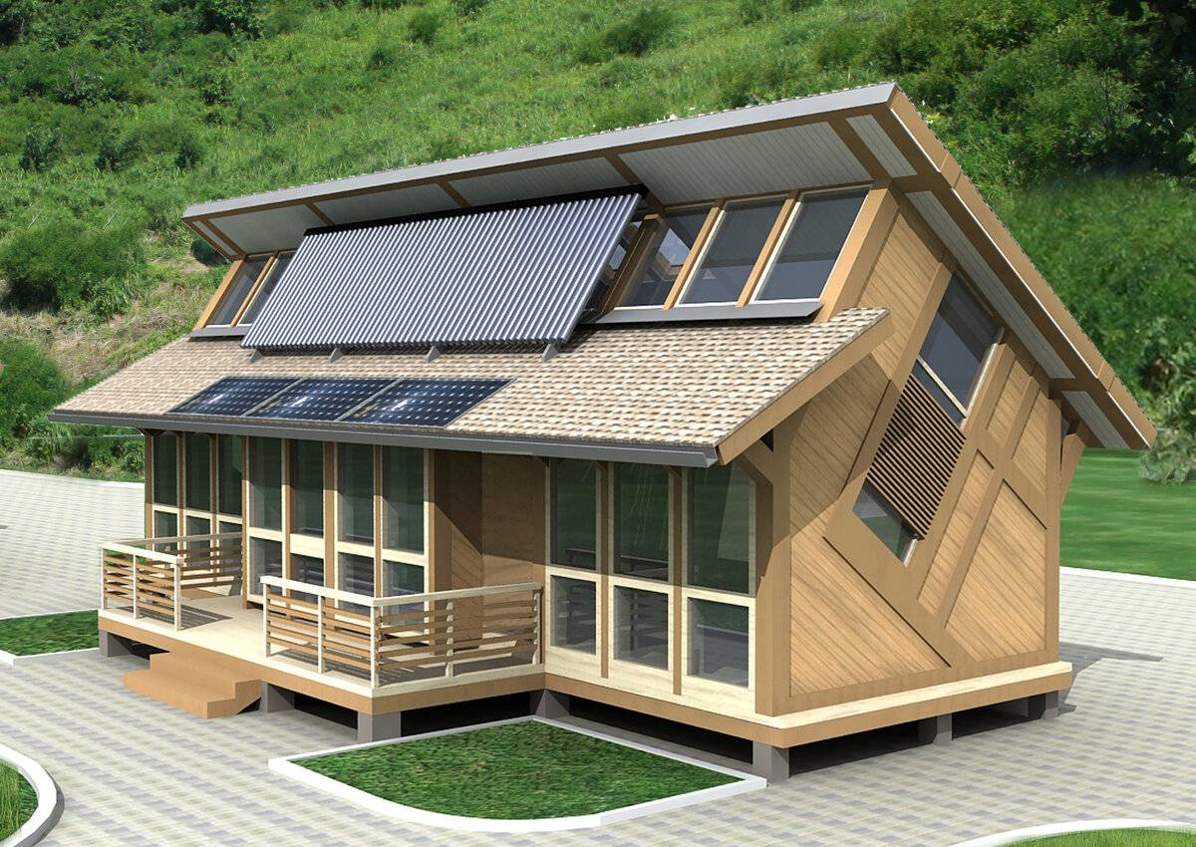
Экодом - экономный дом
Notes:
Line spacing + Page numbers

Slide 2
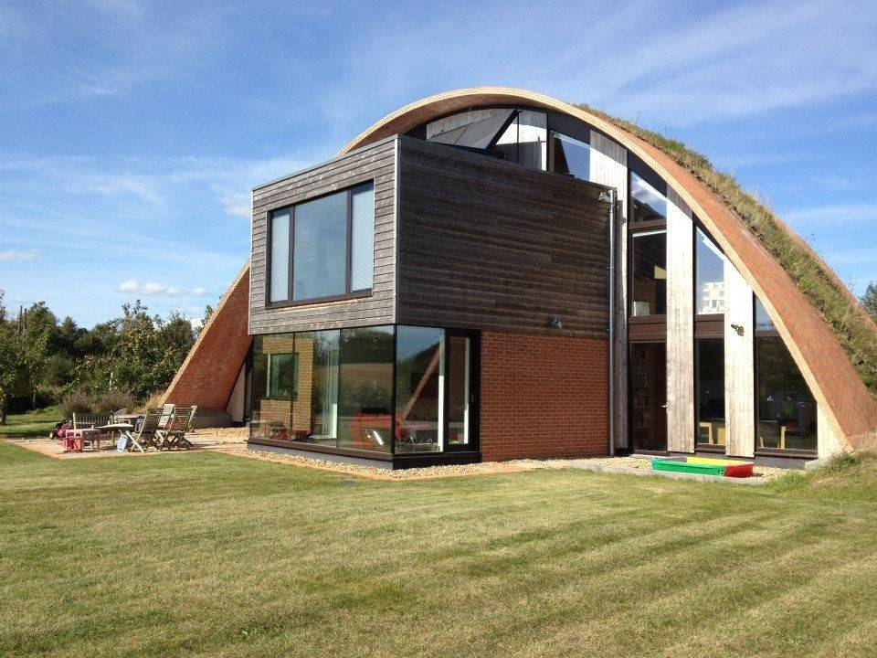
Что такое экодом?
Экодом - это экологически чистый, безопасный дом, который не приносит вреда окружающей природе.
Экодом - фундамент чистой планеты, его экологичность должна достигаться путем сберегающих технологий.
Придерживаясь этих правил люди часто задаются вопросами:
Как меньше платить за электричество?
Как правильно обращаться с бытовыми отходами?
Как утеплить свой дом?
Как сэкономить топливо?
Как меньше платить за воду?
Чтобы разобраться с ними давайте разберем каждый вопрос.
01

Slide 3
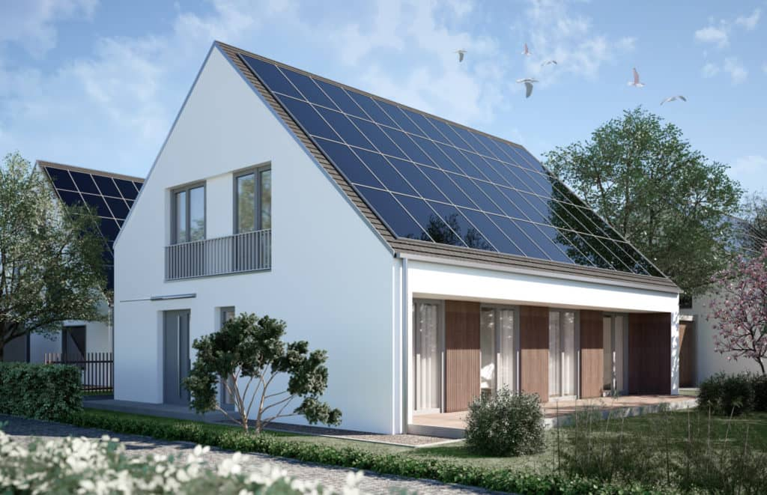
Как меньше платить за электричество?
Электричество – одна из не мало важных частей в доме, которой нужно уметь пользоваться и экономить.
Для этого важно придерживаться следующих правил:
Используйте экономичные лампы;
Освобождайте розетки, вовремя их непользования;
Уходя, гасите свет;
Сократите время работы бытовой техники и используйте ее с наибольшей эффективностью;
Старайтесь активнее использовать дневное освещение;
При покупке бытовой техники обращайте внимание на класс энерго-эффективности;
Применяйте «умные» технологии и возобновляемые источники энергии;
Не оставляйте приборы в режиме ожидания;
Регулярно проверяйте показания счетчиков;
02

Slide 4
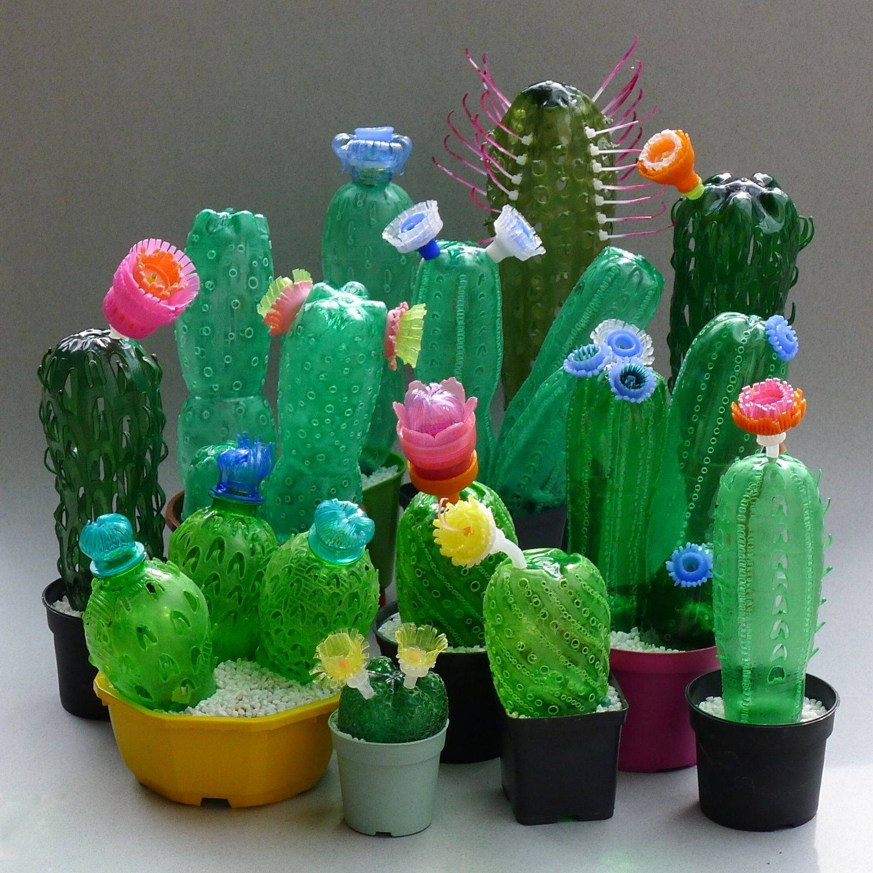
Как правильно обращаться с бытовыми отходами?
Вынося из дома мусор, мы редко задумываемся о том, что же с ним происходит дальше. в России бытовые отходы, в основном, свозятся на полигоны или попросту – свалки. Свалки не эффективны для борьбы с все более возрастающим объемом отходов, кроме того, они наносят немалый вред окружающей среде.
Так что же тогда делать с мусором?
Существует три основных способа борьбы с отходами:
сдавать вторсырье для переработки;
производить отходы как можно меньше;
вторично использовать ту же упаковку или отслужившие свой век вещи;

Slide 5
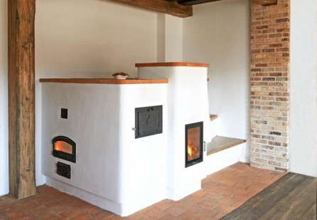
Как утеплить свой дом?
При строительстве экодома могут использоваться различные материалы. Важно обеспечить необходимую теплозащиту и тепловую инерцию экодома.
Стены:
Стена может состоять из однородного теплоизолирующего материала, а может состоять из тяжелой несущей части и легкого утеплителя.
Каркас:
Каркас может быть выполнен из дерева. Заполнителем каркаса могут служить: грунтоблоки, глина, солома, кирпич, ячеистый бетон и другие материалы.
Утеплитель:
Для утепления экодома наилучшими являются естественные утеплители (льняная костра, опилки с использованием вяжущих из торфа и т.д.). Эти материалы имеют наилучшие для человека экологические характеристики, они очень долговечны, если конструкция стены и крыши защитит их от намокания. Для производства утеплителя из этих материалов не нужно энергоемкое производство. При использовании естественных утеплителей экодом получается с наилучшими экологическими характеристиками. При необходимости блоки из этих материалов легко и дешево заменяются. Остатки при замене легко утилизируются на участке.
В качестве основного источника энергии для обогрева экодома можно использовать печи, использующие возобновимое растительное топливо и,
как дополнительную систему - солнечные коллекторы.

Slide 6
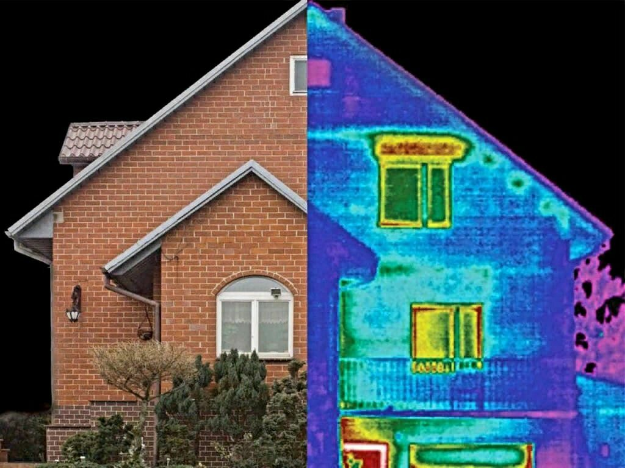
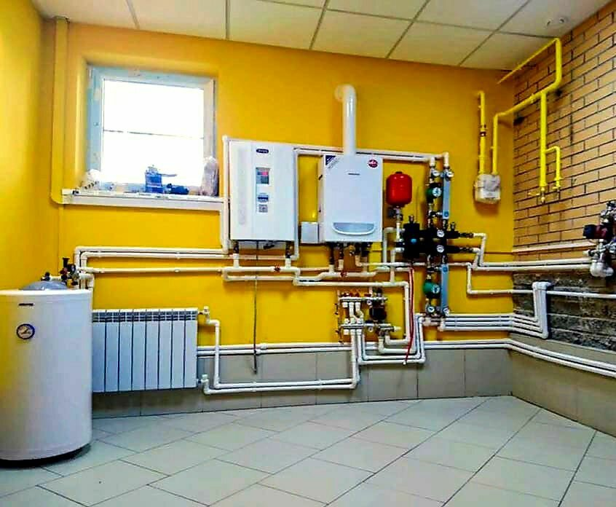
Как сэкономить топливо?
Топливо с каждым годом медленно, но верно дорожает, и вопрос его экономии становится всё более актуальным. В сегодняшнем материале я собрала способы, позволяющие оптимизировать работу газового отопления и снизить расход потребления топлива.
Уменьшение теплопотерь:
Снижение теплопотерь здания — это главный шаг к разумному расходу энергоносителей. Если дом теряет тепло, то расход газа, да и любого вида топлива, будет значительно выше.
Правила проветривания:
Через приоткрытое окно или открытую форточку тепло моментально улетучивается.
Автоматизация отопления:
Температура в доме напрямую зависит от погоды. Если на улице тепло, то отопительному прибору нужно тратить меньше энергии на обогрев здания. В морозную и ветреную погоду, соответственно, для нагрева здания необходимо гораздо больше топлива.
Оптимизация расходов на ГВС:
В частных домах горячее водоснабжение зачастую функционирует от газового котла. Чтобы снизить расходы, необходимо снизить потребление топлива, идущего на нужды ГВС. Самый лучший способ — это установка отдельного проточного водонагревателя, который включается только при открытии крана.
04

Slide 7
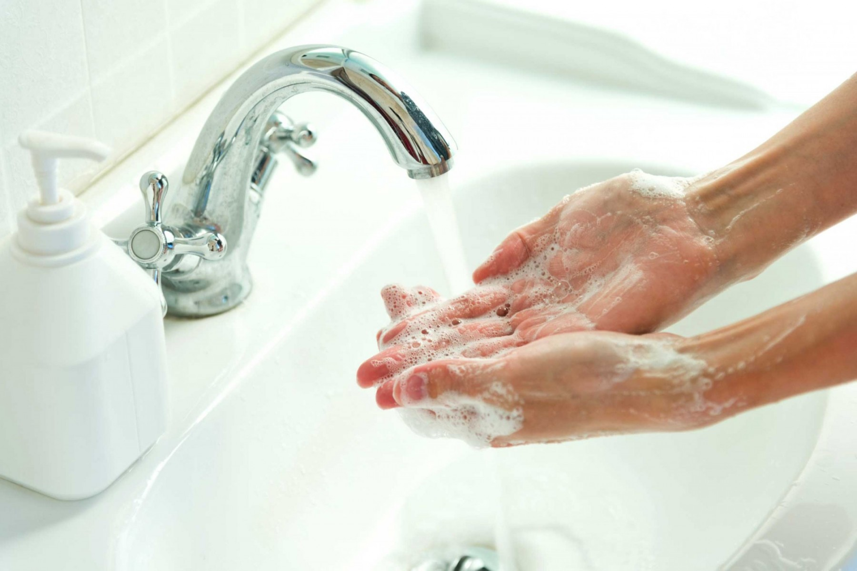
Как меньше платить за воду?
Также одна из важных частей в доме – вода. Она является для человека наиболее ценным природным богатством. Ситуация с питьевой водой на планете год от года ухудшается, и проблема экономии чистой воды актуальна как никогда.
В общем объеме наших коммунальных платежей плата за воду может достигать почти половины от указанной в квитанции суммы, чтобы ее уменьшить старайтесь соблюдать некоторые правила:
Установите счетчик, он уменьшает расходы в разы;
Устраните протечки и плотно закрывайте краны – по капле за сутки вытекает 24л воды;
Выключайте кран во время мытья посуды, рук и чистке зубов;
Старайтесь принимать не ванну, а душ: экономия воды минимум в 5 раз;
Полностью загружайте посудомоечную и стиральную посуды.

Slide 8
Расходы на воду
Каждый день человек контактирует с водой: моется, готовит, пьёт. Но не всегда отдаёт себе отчёт, насколько ценным может быть этот ресурс, который так легко появляется в его доме.
Потребление воды без экономии | 1 человек | Семья из 4 человек
Потребление воды за день | 200л | 800л
Потребление воды за неделю | 1400л | 5600л
Потребление воды за месяц | 6220л | 24800л
Потребление воды за год | 73440л | 293760л
Как можно увидеть из таблиц, то разница потребления воды у семьи из 4 человек составляет за год 84480л, за месяц 4969л, за неделю 1120л. Если переводить это в денежный эквивалент, то в год семья может сэкономить около
5 000-6 000 рублей.
Потребление воды с экономией (соблюдая правила) | 1 человек | Семья из 4 человек
Потребление воды за день | 160л | 640л
Потребление воды за неделю | 1120л | 4480л
Потребление воды за месяц | 4960л | 19840л
Потребление воды за год | 52320л | 209280л

Slide 9
Спасибо за внимание

